Slide 1
Tabiiy fanlar
2-sinf

Slide 2
Mavzu:
Yorug‘lik va issiqlik

Slide 3
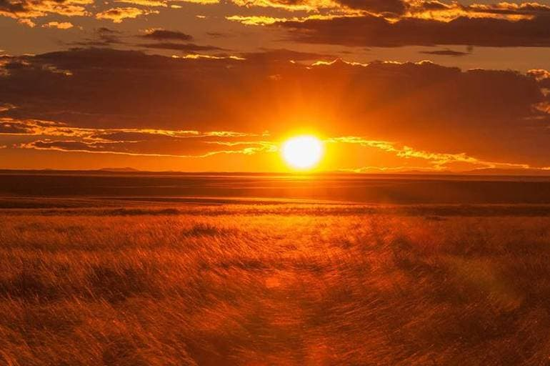
Yorug‘lik-inson ko‘zi sezadigan elektromagnit to‘lqini. Quyosh, yulduzlar, elektr lampochkalari o‘zidan yorug‘lik chiqaradi.

Slide 4
Yorug‘lik Yerga qayerdan keladi?
Yorug‘lik – nur, u Yerga Quyoshdan keladi. Yorug‘lik to‘g‘ri chiziq bo‘ylab tarqaladi.
Rasmlarda nimalarni ko‘ryapsiz?

Slide 5
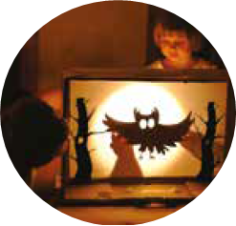
Buyumlarni ko‘rish uchun yorug‘lik kerak.
Yorug‘lik jismlardan qaytganida biz ularni ko‘ramiz.
Yorug‘lik silliq va yaltiroq jismlardan yaxshi qaytadi.
Yorug‘lik yo‘li to‘sib qo‘yilsa, nimani kuzatish mumkin?
`

Slide 6
Kamalakni kuzatganmisiz?
Kamalak qachon paydo bo‘ladi?
Kamalakda qanday ranglar mavjud?
Kamalakda qizil, zarg‘aldoq, sariq, yashil, havorang, ko‘k, binafsha ranglarni ko‘ramiz.

Slide 7
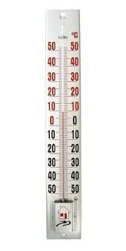
Issiqlik- hech qanday ish qilmasdan bir jismning ichki energiyasini boshqasiga o‘tkazish jarayoni.

Slide 8
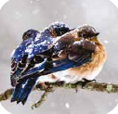
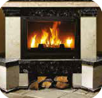
Quyosh – yorug‘lik va issiqlik manbai.
Issiqlik – energiyaning bir turi.
Rasmlarni izohlang.

Slide 9
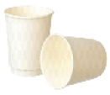
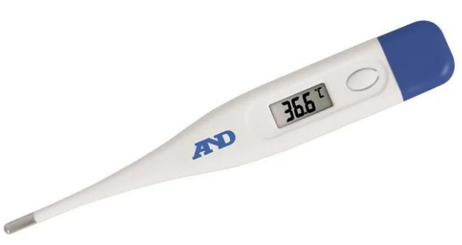
Bizga kerak:
Bajarilish tartibi:
Plastik stakan 2 dona
1. Stakanlarga sovuq suv quying;
2. Suv haroratini termometrda
o‘lchang va yozib oling;
3. Stakanlardan birini quyoshli
joyga qo‘ying;
4. Ikkinchi stakanni soyaga qo‘ying;
5. 15 minutdan so‘ng suv haroratini
termometrda o‘lchang va qayd
qiling.
6. Natijalarni taqqoslang.
Termometr
Sovuq suv

Slide 10
E’tiboringiz uchun rahmat!

